Slide 1


Advogato’s trust metric
&
Attack Resistant Trust Metrics
15803090 矢口宏明

Slide 2
index
Advogato
Trust metric
Mapping into graph
Assignment of capacities
Conversion into single source, single sink
Computation of network flow
Security proof

Slide 3
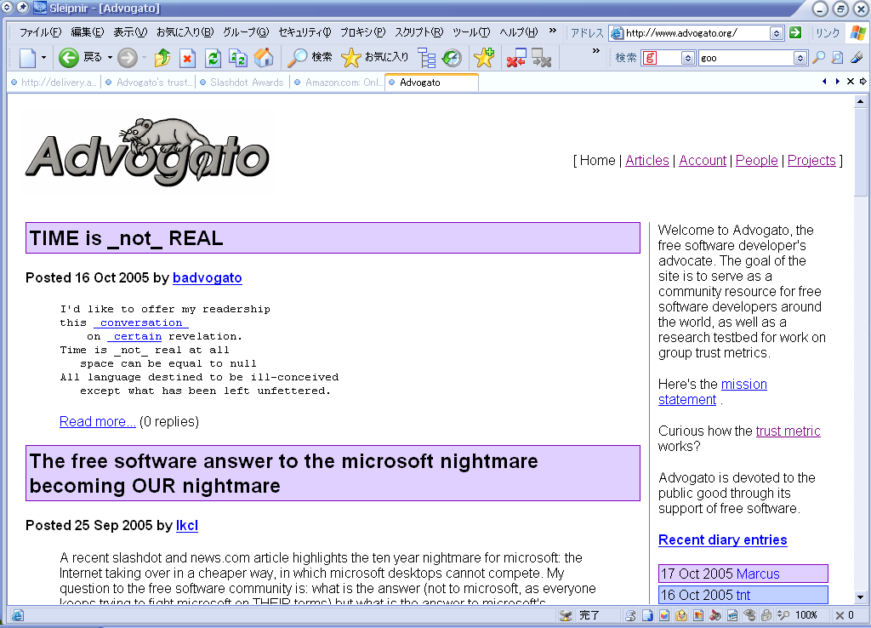
Advogato

Slide 4
Trust metric
各提出物の評判を査定
ランキングや評価

Slide 5
Trust metric
AmazonやBarns and Noble
コメントをもとに評価のランク付け
商品に新たな価値

Slide 6
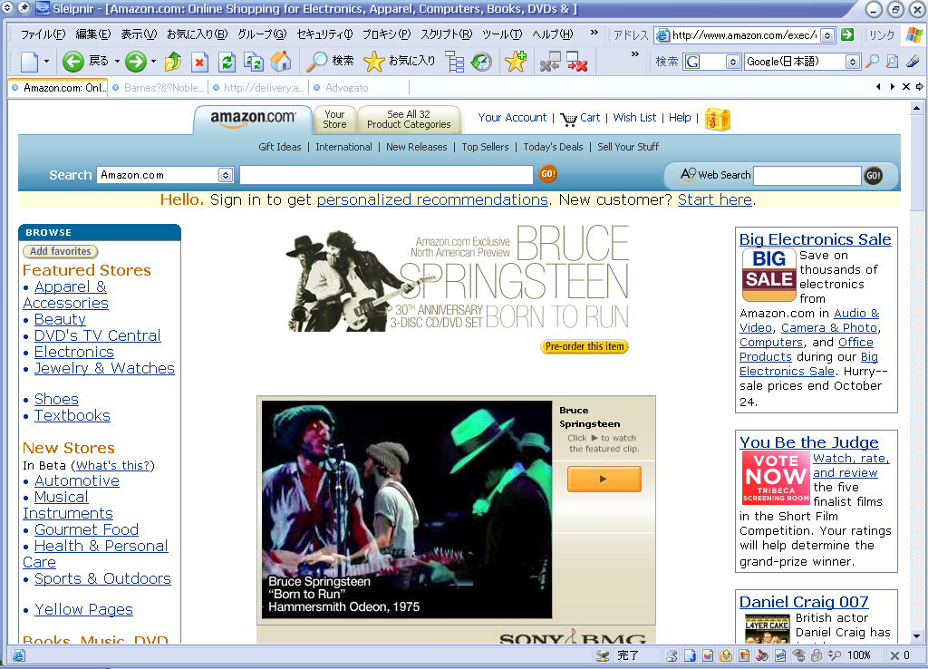
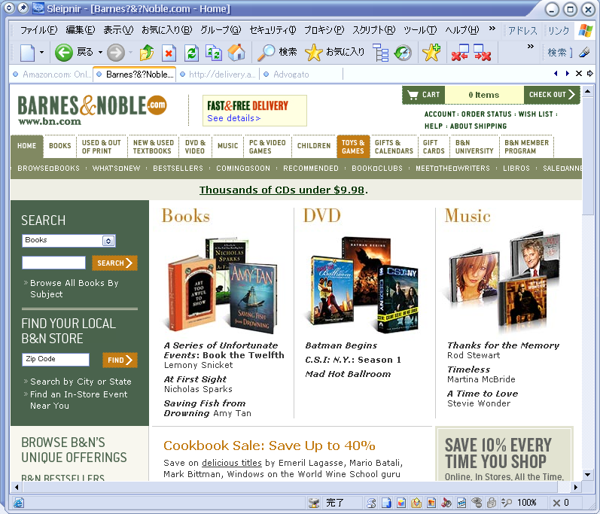
Trust metric
Amazon
Barnes and Noble

Slide 7
Trust metric
Slashdot.org
よい評価→カルマポイント加算
ディスカッション進行役の権利
ランク付けの権利
質の低下や，乗っ取り，偽造などを避けられる

Slide 8
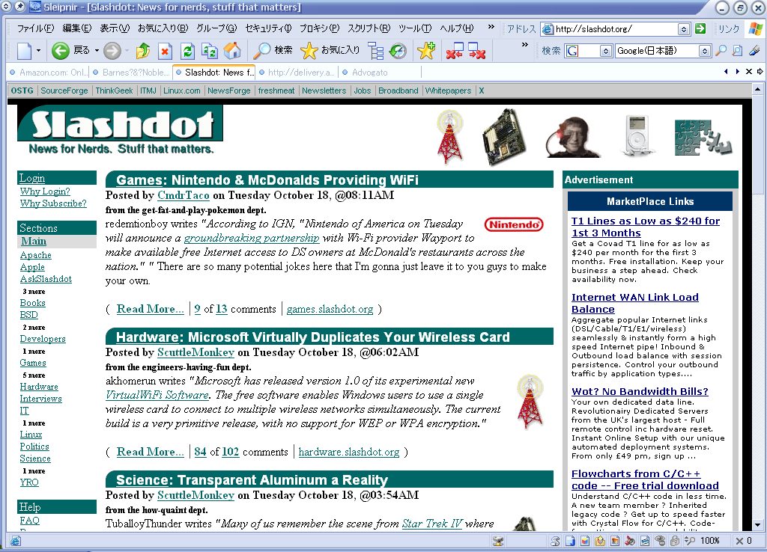
Trust metric
Slashdot.org

Slide 9
Mapping into graph
s
t
s/t/…
s/…/t
/s…t
t
t

Slide 10
Assignment of capacities
800
seed
cap(0)
breath-first serching
cap(0) = 800
cap(1) = 200
cap(2) = 200
cap(3) = 50
cap(4) = 12
cap(5) = 4
cap(6) = 2
cap(i ) = 1 for i > 6
cap(1)
200
cap(2)
200
cap(3)
50
cap(4)
12

Slide 11
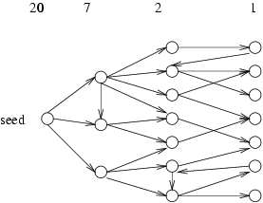
Assignment of capacities

Slide 12
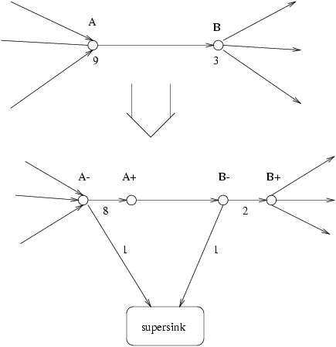
Conversion into single source,single sink

Slide 13
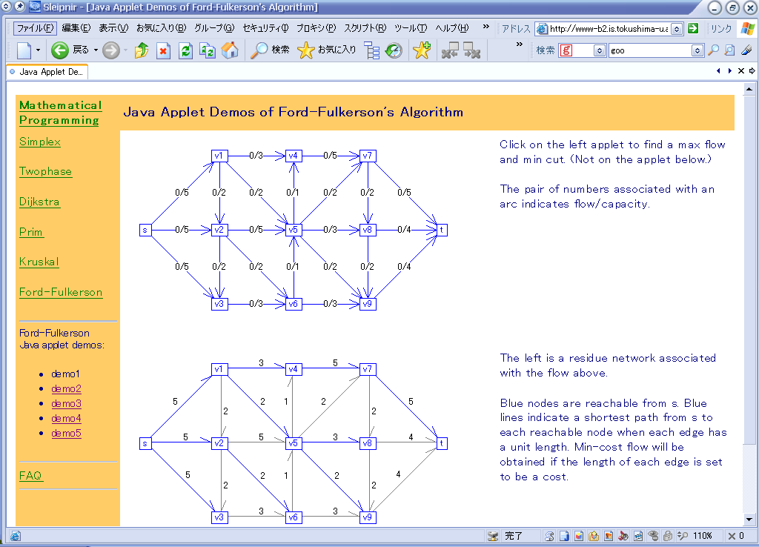
Computation of network flow
Ford-Fulkerson's Algorithm

Slide 14
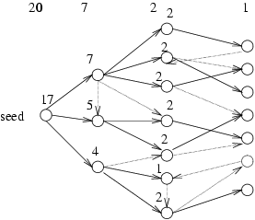
Computation of network flow

Slide 15
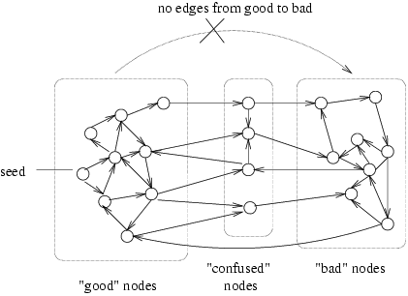
Security proof

Slide 16
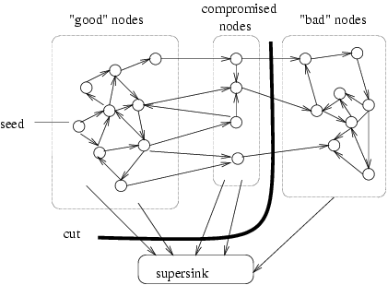
Security proof （Theorem 1）

Slide 17
まとめ
コメントとランキング
最大流問題
悪者の排除

Slide 18
参照URL
http://www.amazon.com/exec/obidos/subst/home/home.html/ref=two_tab_m/103-4585595-0524637
http://www.barnesandnoble.com/
http://delivery.acm.org/10.1145/380000/374337/supp/p45-jones.jp.pdf?key1=374337&key2=4524469211&coll=ACM&dl=ACM&CFID=55788814&CFTOKEN=82575445
http://www.advogato.org/
http://www-b2.is.tokushima-u.ac.jp/~ikeda/suuri/maxflow/MaxflowApp.shtml?demo1

Slide 19

御静聴ありがとうございました。
15803090 矢口宏明

